Slide 1
Аппликация из спичек «Сувенирная открытка к 23 февраля»
Урок технологии
3 класс

Slide 2
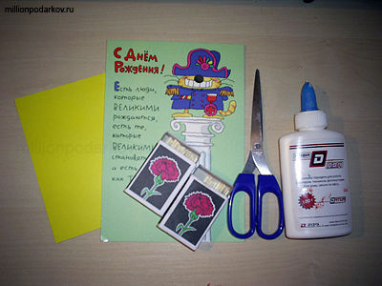
Готовим исходные материалы
Вам потребуются:
цветной картон
сюжетная открытка
спички
ножницы
клей ПВА

Slide 3
Вырезаем из цветного картона квадрат со стороной 12 см
12 см

Slide 4
2. Делаем из спичек и картона заготовку для открытки

Slide 6
3. Приклеиваем картинку

